Slide 1


SMART TWEET – Projet data IA
Objectif :
  → évaluer les premières réactions liées à l’annonce d’un produit (au choix)
Livrable :
  → serveur web répondant aux besoins du client
Composants :
  → Base de données
  → Serveur web
  → API Azure
  → API Twitter
#XBOXSERIESS

Slide 2

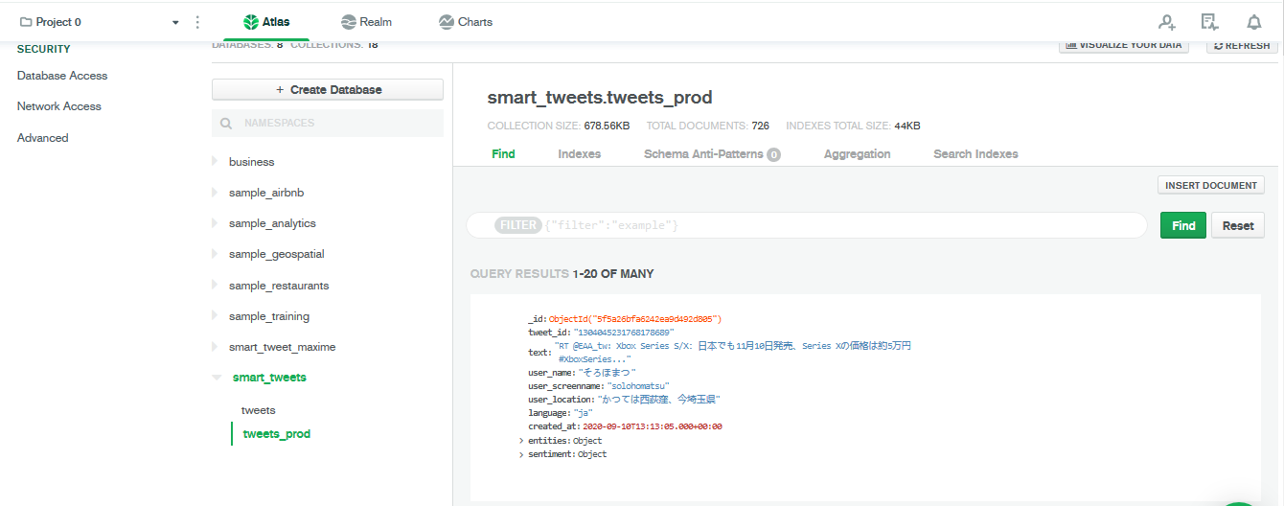
MISE EN PLACE D’UNE BASE DE DONNÉES
Choix du système : noSql > MongoDb
Choix de l’hébergement : Atlas
Provider : pyMongo (python)

Slide 3
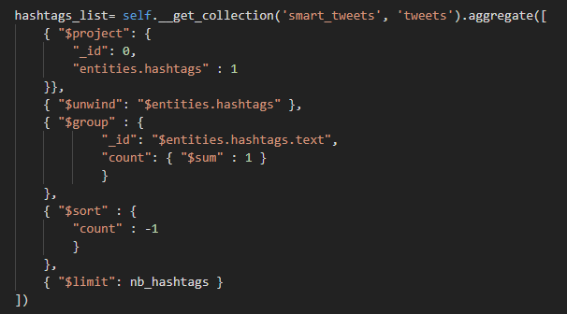
COUCHE D’ACCÈS
Création d’une couche d’accès aux données
→ connexion au cloud + ouvrir les accès à l’équipe
→ configuration par fichier de ressource
→ création des méthodes standards : get_tweet_by_id, get_tweets, update_tweet, ...
→ mise à disposition auprès de l’équipe
⇒ быстро ! Быстро !
Approfondissement des
connaissances en noSql :

Slide 4

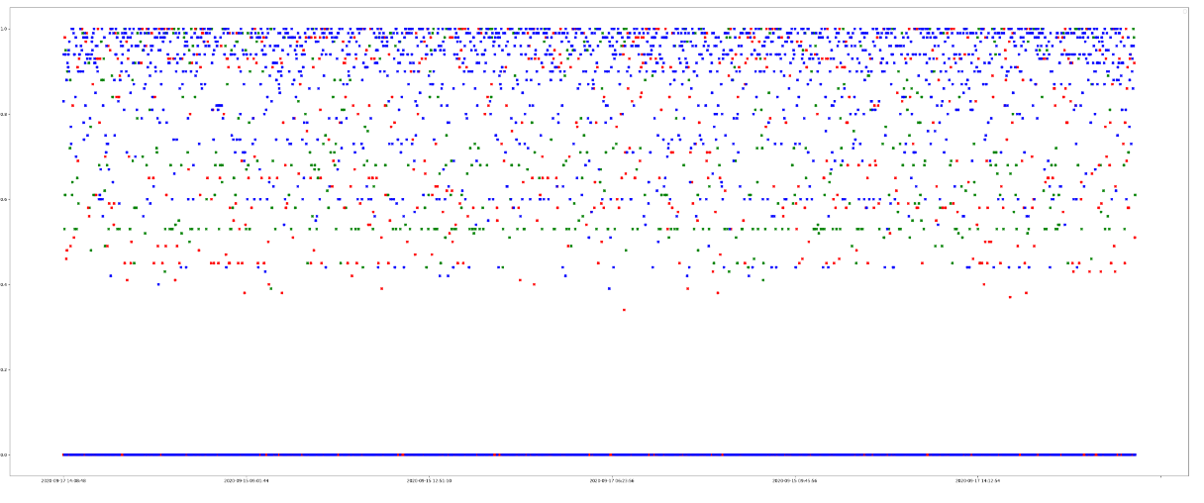
RECUPERATION ET CHARGEMENT DE DATABASE
- Création de compte Twitter
- Envoi des requêtes pour récupérer des tweets plus récentes
- Extraction des donnés besoin : id, texte, entités
- Envoi 10 tweets/fois à Azure pour prends le sentiment et le score de confiance
- Insertion des attributs et leur sentiments dans le base de données mongodb.
- Génération une graphe time-series pour voir la distribution de sentiments

Slide 5

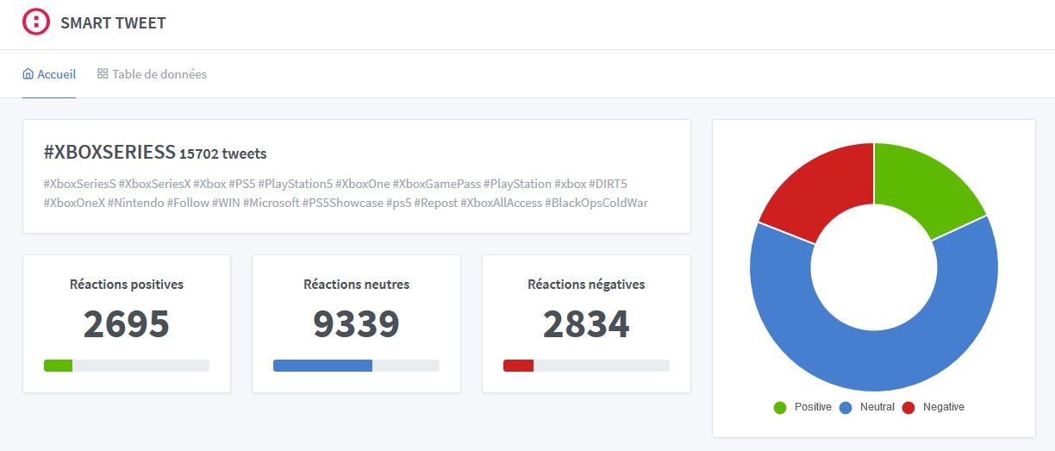




CRÉATION D’UN SERVEUR WEB
Choix de l’hébergement : local
Choix du framework : flask
Architecture :
  → dashboard
  → dataset
  → détail
Librairies principales :
  → vue.js
  → jquery
  → c3
  → bootstrap

Slide 6
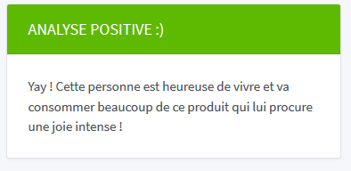
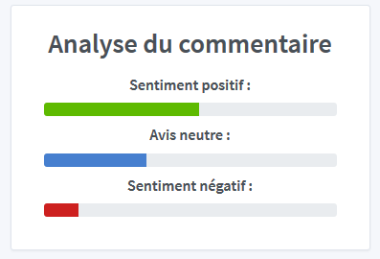
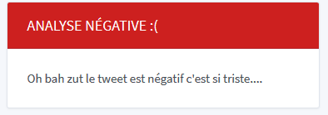
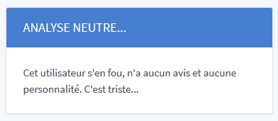
CRÉATION D’UN SERVEUR WEB
Visualisation dynamique d’un tweet avec vue.js :

Slide 7

DÉTECTION DE SENTIMENTS AVEC AZURE
Objectif :
  → Analyser les commentaires via Text Analytics Cognitive Service pour détecter les sentiments
Procédures :
  → Récupération des données à traiter
  → Envoie à Azure pour traitement
  → Récupération des données en les classant dans une liste
Requis :
  → La clé d’utilisation d’Azure
Contraintes :
  → Azure n’accepte les données que dans un format prédéfini
  → Les résultats sont transmis dans une liste préformatée et à analyser

Slide 8
TIME SERIES DE LA DISTRIBUTION DE SENTIMENTS
Objectif :
  → Analyser les commentaires via Text Analytics Cognitive Service pour détecter les sentiments
Procédures :
  → Récupération des données à traiter
  → Envoie à Azure pour traitement
  → Récupération des données en les classant dans une liste
Requis :
  → La clé d’utilisation d’Azure
Contraintes :
  → Azure n’accepte les données que dans un format prédéfini
  → Les résultats sont transmis dans une liste préformatée et à analyser

Slide 9






CRÉATION D’UN BATCH
C’est l’automatisation d’une suite de commandes sans qu'il soit nécessaire qu'un opérateur intervienne.
→ Connexion à l’API Twitter
→ Récupération des tweets par hashtag avec Tweepy
  Limite de 180 tweets récupérés toutes les 15 minutes.
→ Connexion à Microsoft Azure
→ Analyse des sentiments du texte des tweets
→ Connexion à notre base de données MongoDB
→ Insertion en base de données (NoSQL)
→ Utilisation de PythonAnywhere
  - IDE en ligne (Environnement de Développement Intégré).
  - Service d’hébergement web (PaaS).

Slide 10
DÉMONSTRATION
http://localhost:8080/

Slide 11
POINTS DE BLOCAGE
→ Conflits entre scripts js
→ Doublons dans la base de donnée :
  Création d’un script de reprise des données pour supprimer les tweets en double + modification des requêtes existantes pour ne pas insérer des doublons
  Ajout de la pagination dans la page des tweets
  Optimisation de la page d’accueil (top hashtags)
→ Batch :
  - Whitelist non modifiable en compte gratuit (Impossibilité de joindre Microsoft Azure).
  - Manque de temps pour trouver une solution de remplacement à PythonAnywhere.

Slide 12
PISTES D’ÉVOLUTION
→ Utilisation du .env pour les données sensibles
→ Amélioration de l’analyse de la timechart pour rapprocher les communications officielles aux réactions des internautes
→ Exploiter les #hashtags contenus dans les tweets

Slide 13
CONCLUSION
REX
  Audrey
  Diem
  Mathieu
  Maxime
  Nicolas

